Slide 1
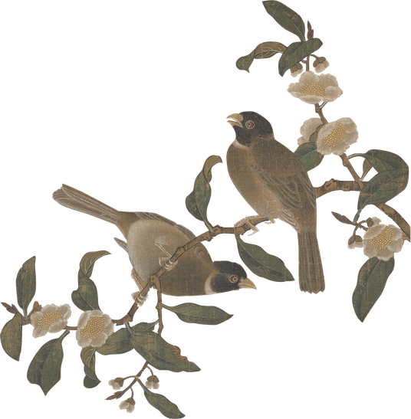


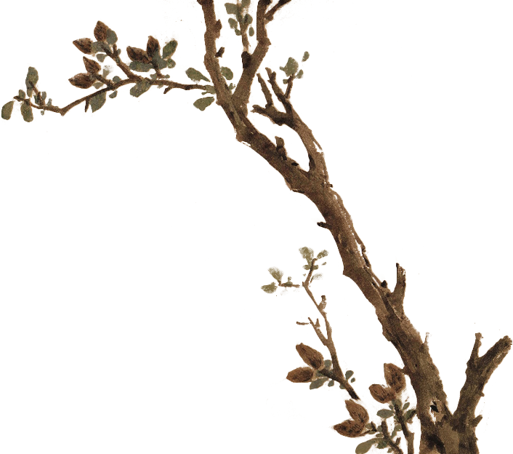


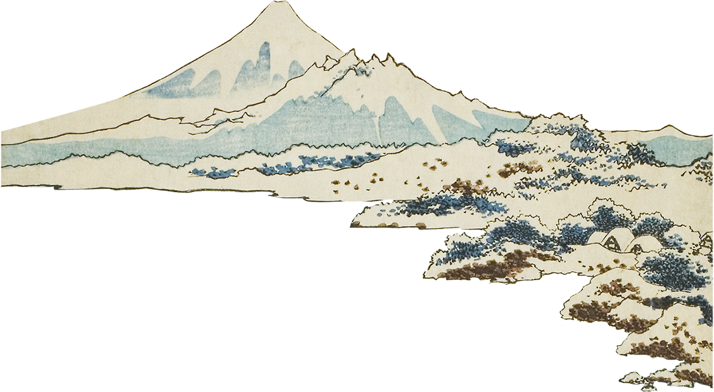
näkökulmia japanista
Mitä on pyhä?
Koulukino
Pieni Amélie

Slide 2
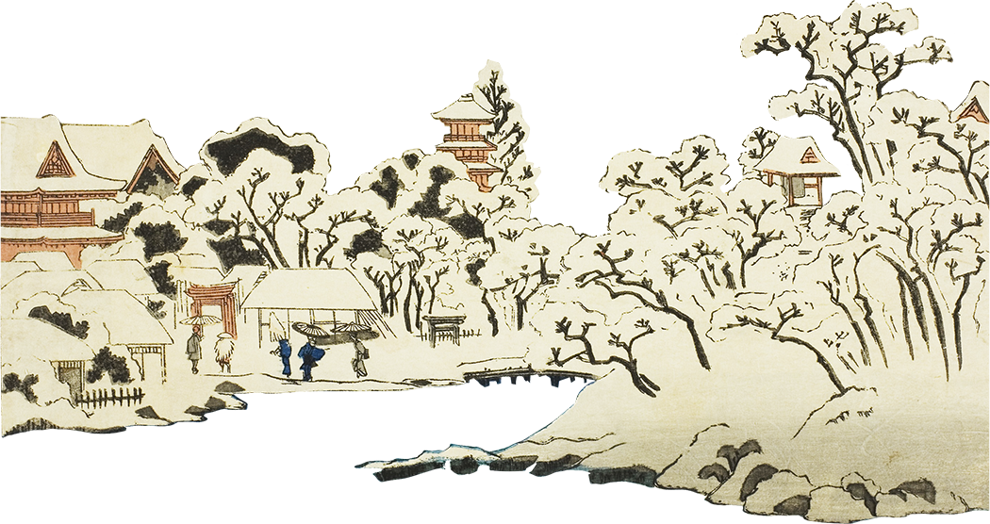
Sisältö
1
Obon - henkijuhla
2
Pyhyys
3
Kami - henkiä kaikkialla

Slide 3
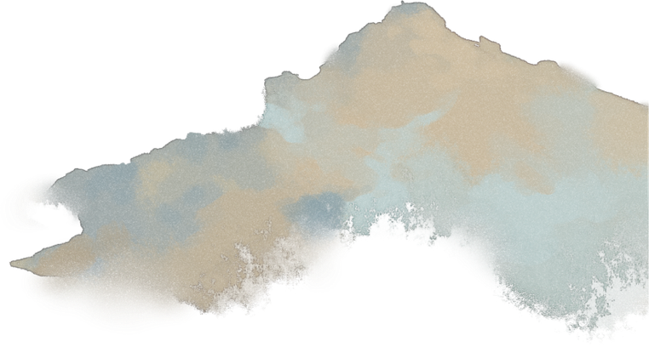
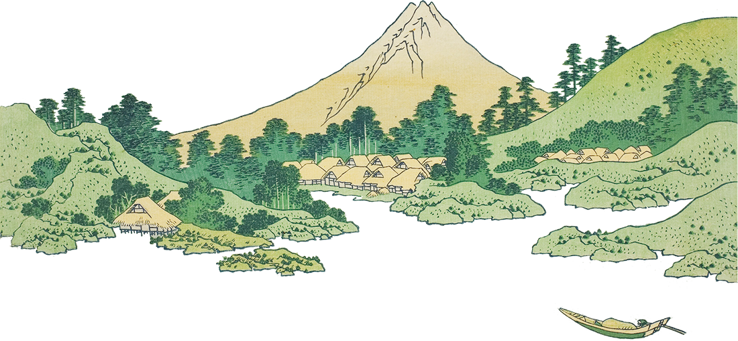
1.
Obon - henkijuhla

Slide 4

Obon - henkijuhla
  Obon on japanilainen juhla, jonka aikana muistellaan kuolleita sukulaisia.
  Monet uskovat, että esivanhempien henget palaavat hetkeksi vierailemaan elävien luona.
  Perheet käyvät haudoilla, sytyttävät lyhtyjä ja viettävät aikaa yhdessä.

Slide 5


Pohdi
  Miksi ihmiset muistavat kuolleita läheisiään?
  Voiko ihminen olla tärkeä vielä kuolemansa jälkeen?
  Miten Suomessa muistetaan kuolleita?
  Onko sinulla jokin muisto ihmisestä, jota et enää tapaa?

Slide 6
2.
Pyhyys

Slide 7
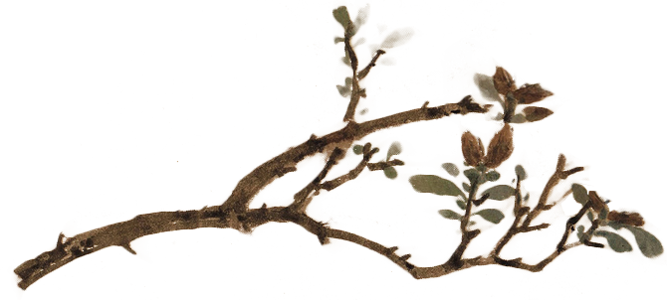
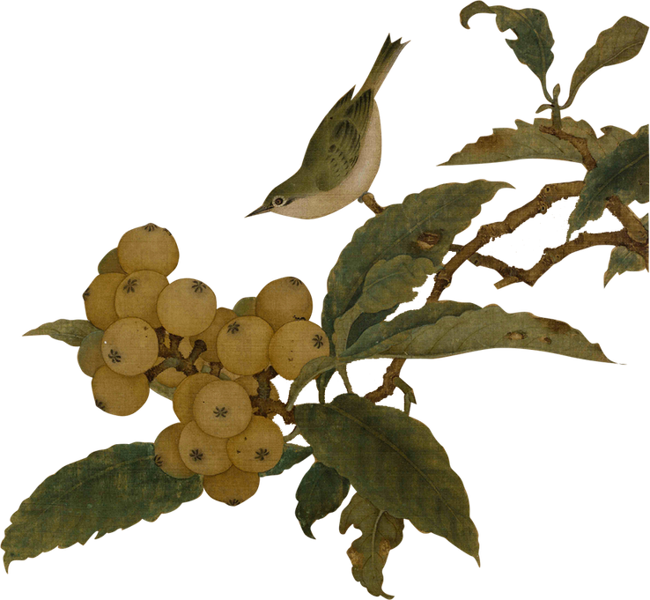

Torii-portti
Japanissa pyhäkön alueelle saavutaan usein torii-portin kautta.
Portti merkitsee siirtymistä tavallisesta paikasta pyhään paikkaan.

Slide 8

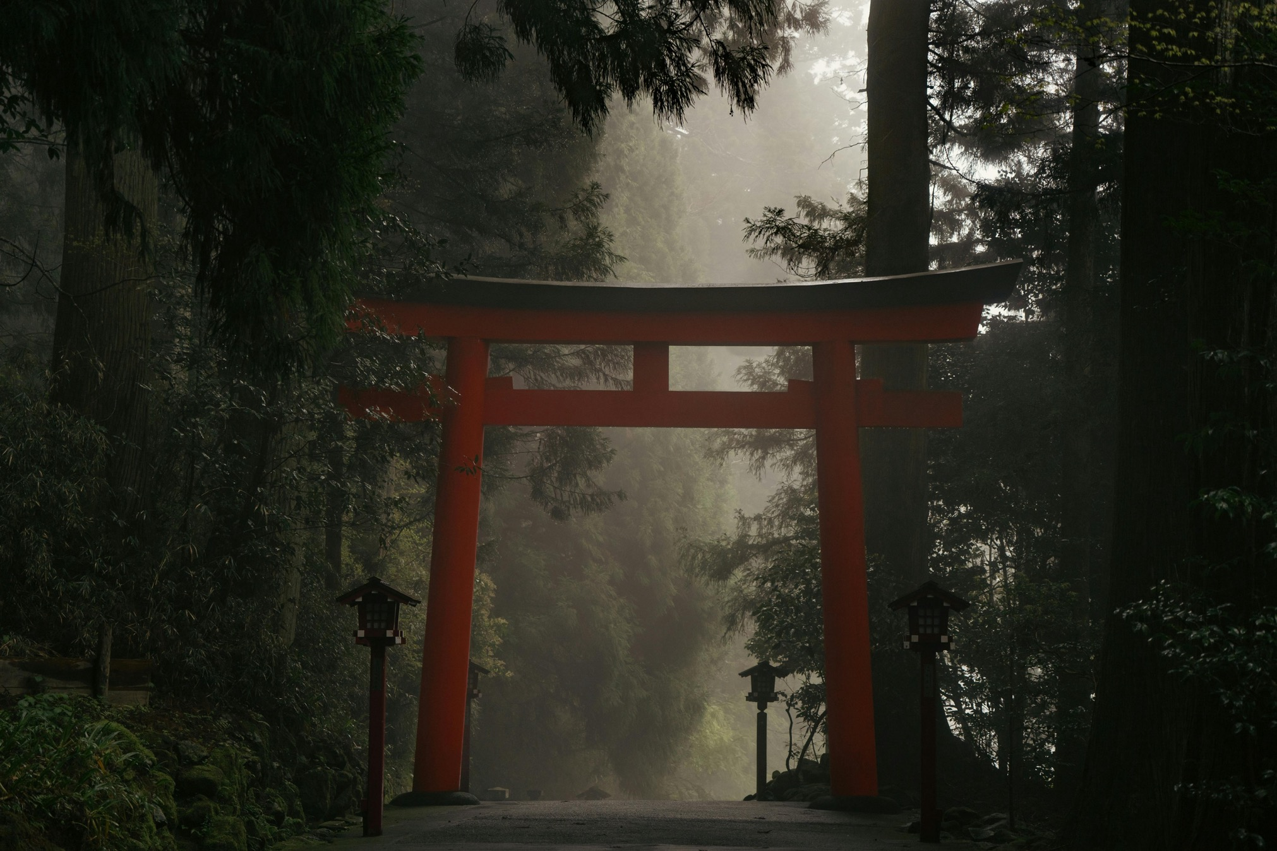
Usein pyhä paikka on vuorilla, koska siellä elävät kuolleiden henget.

Slide 9
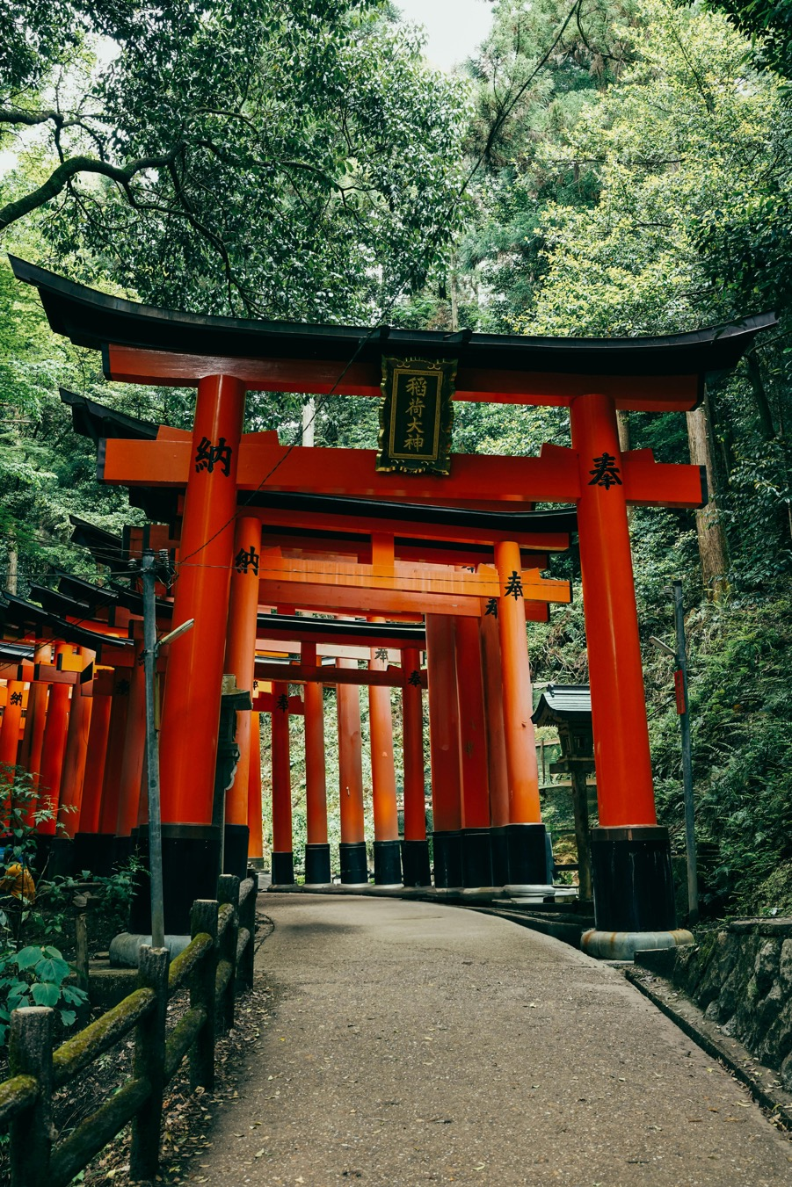
Kun portteja on paljon, siirrytään koko ajan syvemmälle pyhälle alueelle.

Slide 10
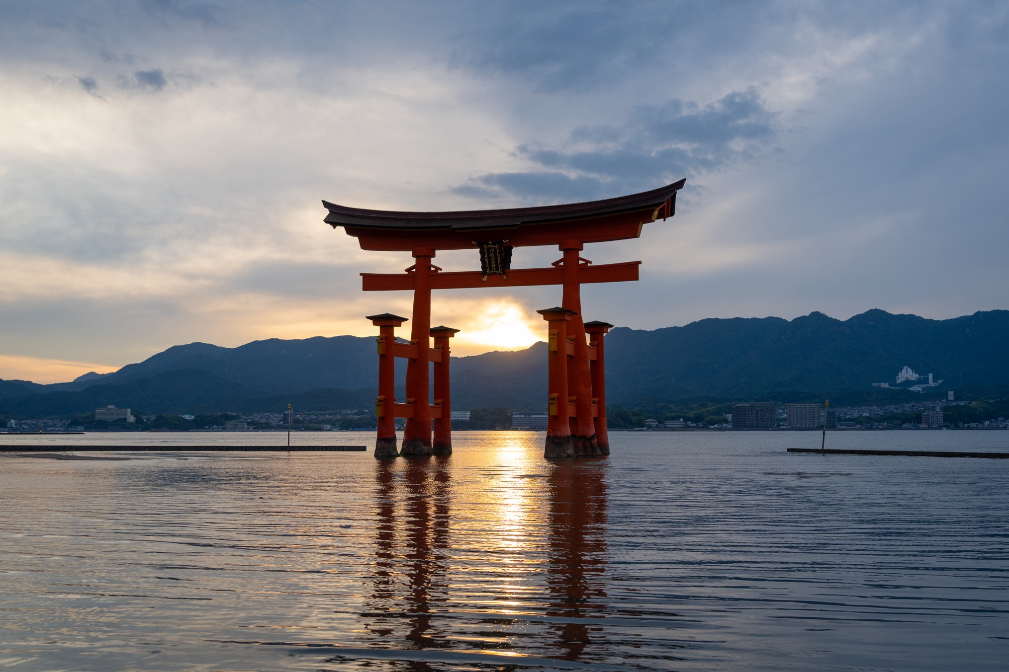
Pyhä paikka voi olla myös vedessä.

Slide 11
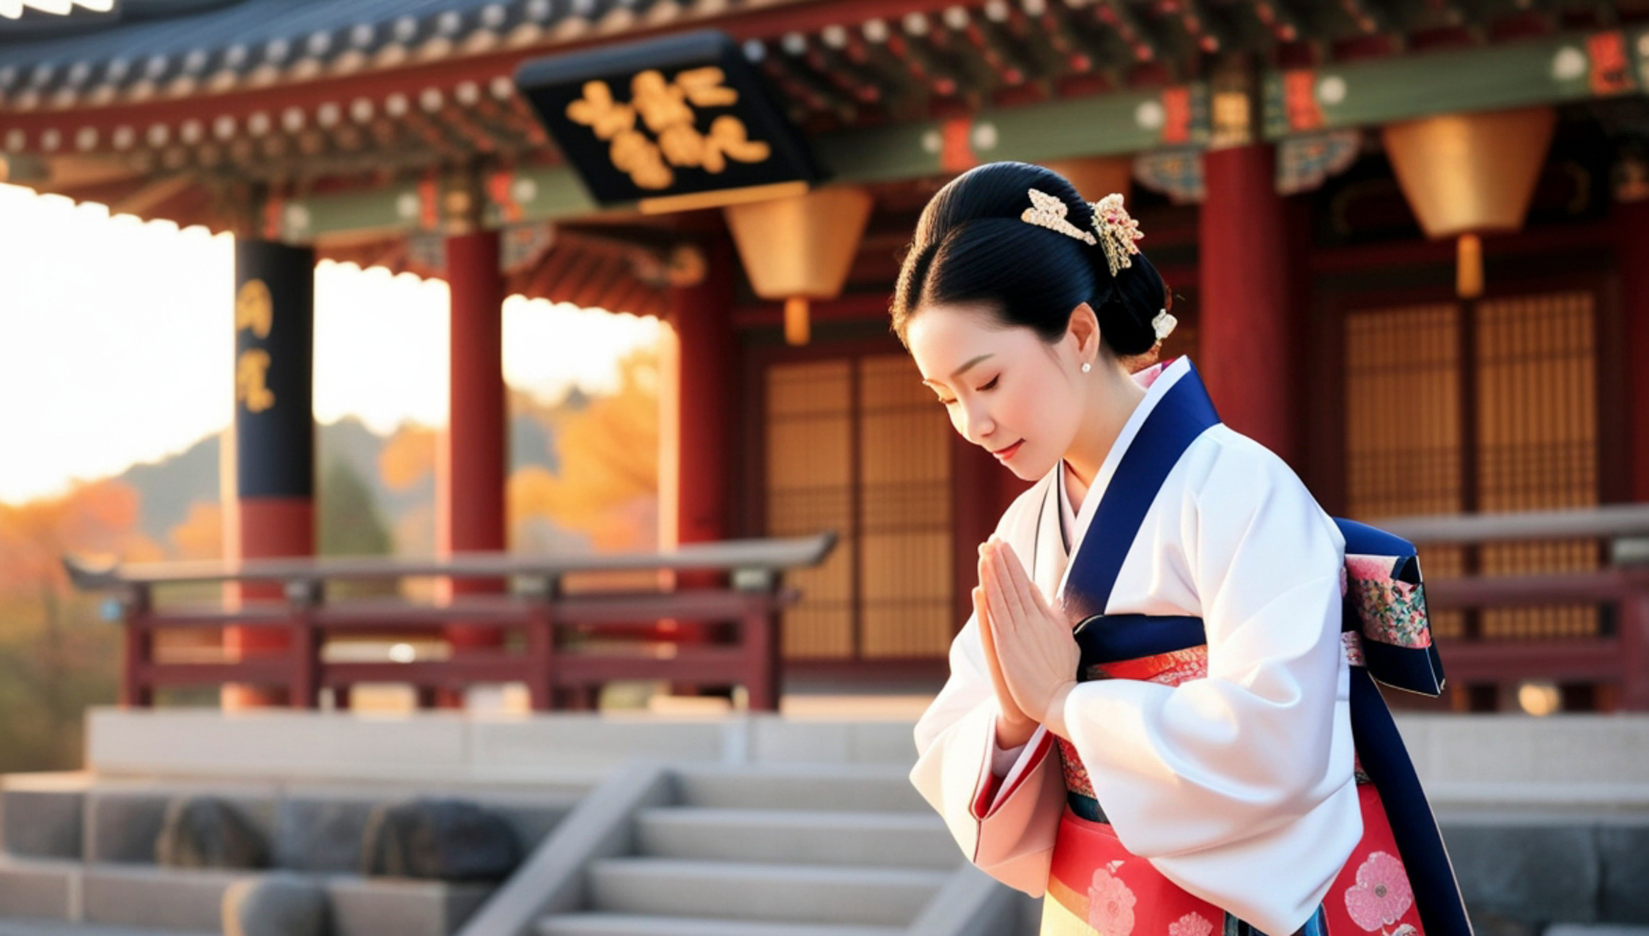
Kunnioitusta osoitetaan kumartamalla.

Slide 12
Pohdi
  Mitä tarkoittaa pyhä?
  Millaisia paikkoja ihmiset pitävät pyhinä?
  Tarvitseeko pyhän paikan liittyä uskontoon?
  Voiko esimerkiksi metsä, koti tai muistopaikka tuntua pyhältä?

Slide 13
3.
Kami - henkiä kaikkialla

Slide 14
Kami
  Japanilaisessa uskonnossa eli shintolaisuudessa luonnossa ajatellaan olevan kami-henkiä.
  Kami voi liittyä esimerkiksi vuoreen, jokeen, puuhun tai paikkaan.
  Kami ei ole aivan sama asia kuin jumala, vaan pikemminkin erityinen läsnäolo tai voima.
  Myös esivanhempi voi olla kami.

Slide 15
Onko se kami?
Amaterasu
eli auringon jumaluus
Vuoren henki
Tavallinen kivi
Hyvin vanha puu
Kyllä
Kyllä
Ei
Joskus

Slide 16

Tehtävä
Jos koulusi pihalla olisi kami, missä se asuisi?

